Slide 1
GAILUAK
Konputagailuen Egitura
Eneko.S, Alain.B, Zihara.B, Amaia.dP eta Gontzal.P

Slide 2
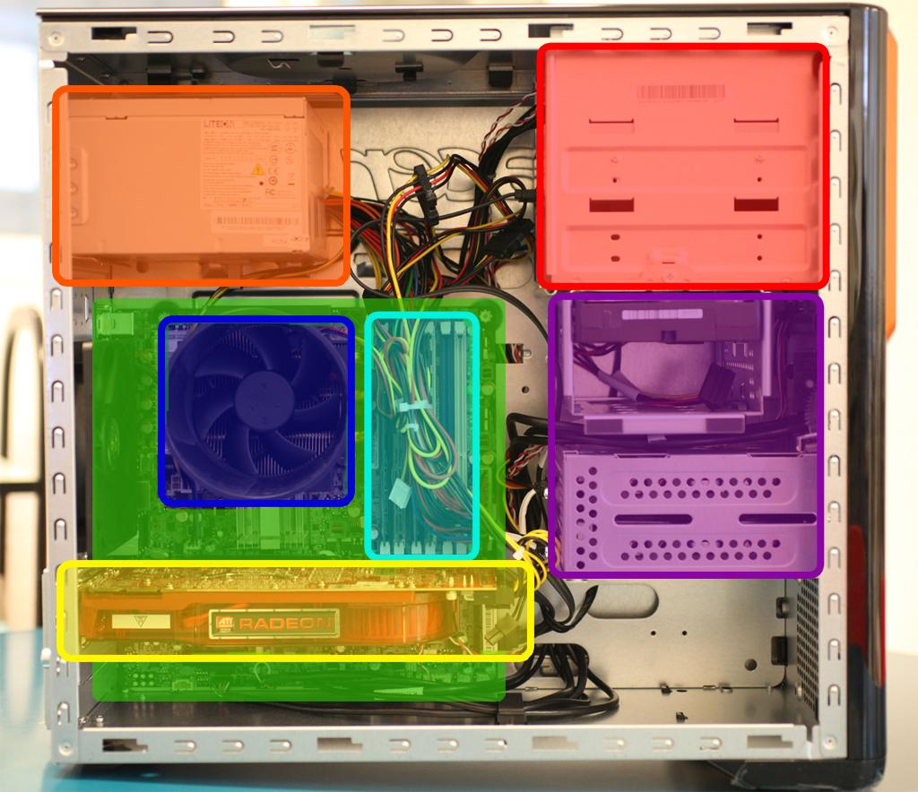
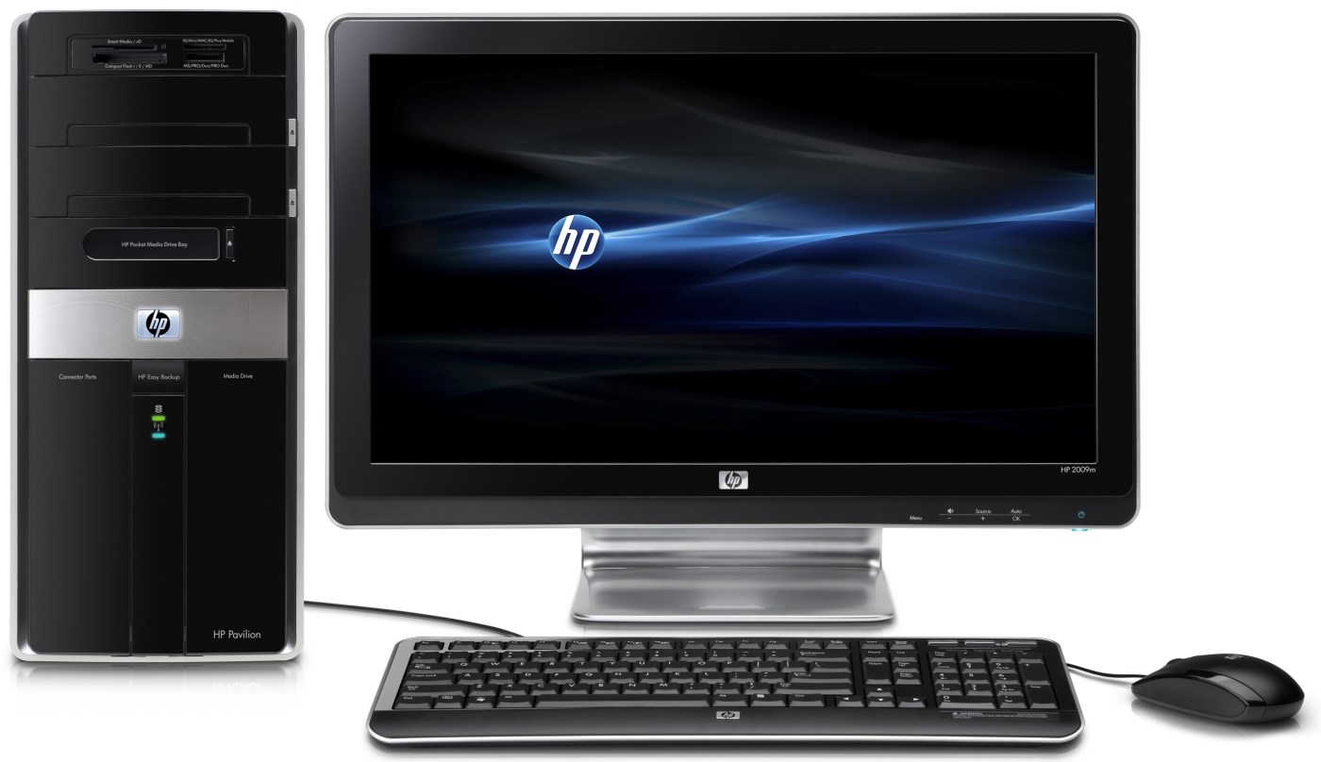
PC(Mahai gaineko ordenagailua)
Etxeko edo lan arloan erabiliak.
Modularitatea.
Pieza nagusiak.
Korrontea behar dute funtzionatzeko.
Periferikoak behar dute.

Slide 3
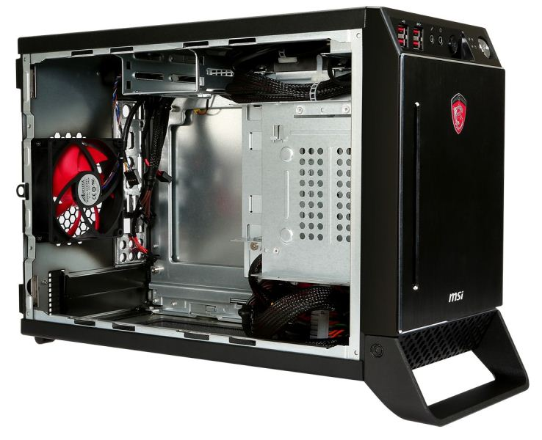
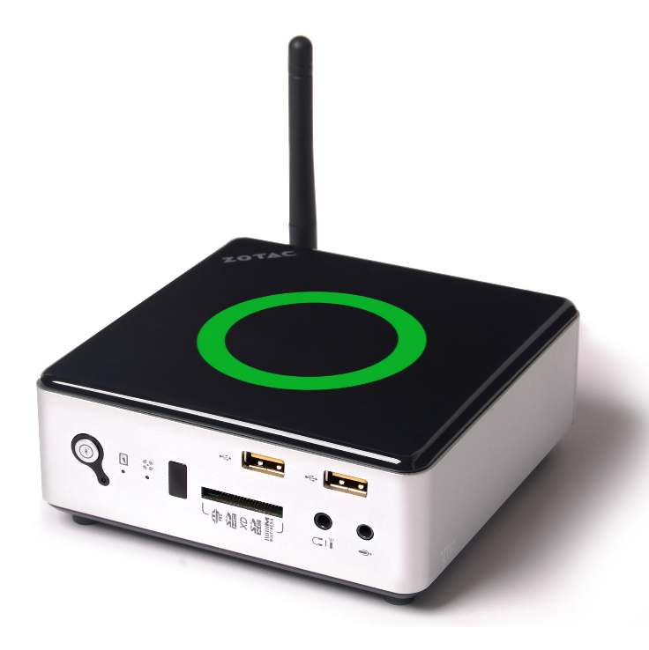
Barebone
Txikiak , isilak eta itxura landua.
Korrontea behar dute.
Ez daukate pieza guztiak.
Ordenagailu pertsonalak bezala.

Slide 4
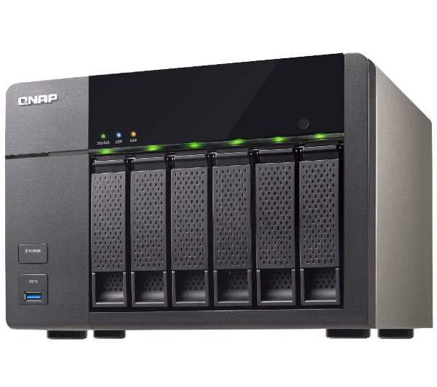
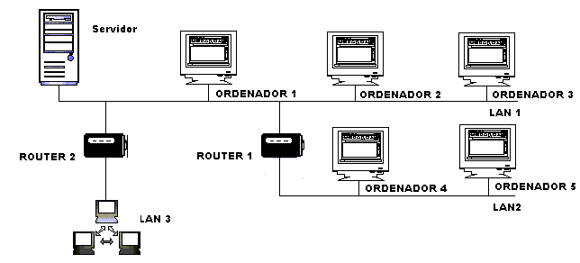
Zerbitzariak
Erabiltzaile askorentzako.
Datuak konpartitzeko.
Mahai gaineko ordenagailuen antzerakoak.
Konputazio potentzia askoko lanak.
RAID 1 eta RAID 5.
ECC motako RAM.

Slide 5
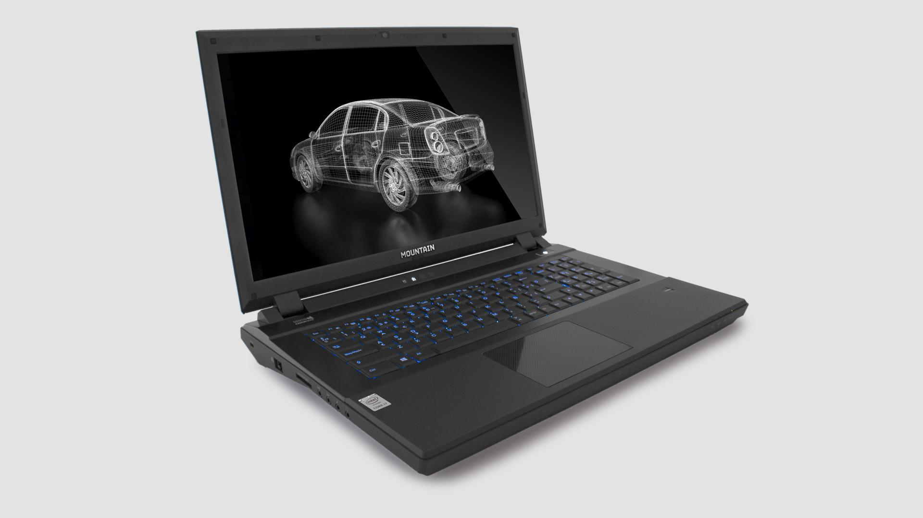
Ordenagailu eramangarriak
Edonora eramateko.
Mota askotako atazak egiteko.
Wi-Fi eta bluetooth konexioa.
1 eta 4 kg artean eta 12 eta 18 hazbete artean.
Abantailak/Desabantailak

Slide 6
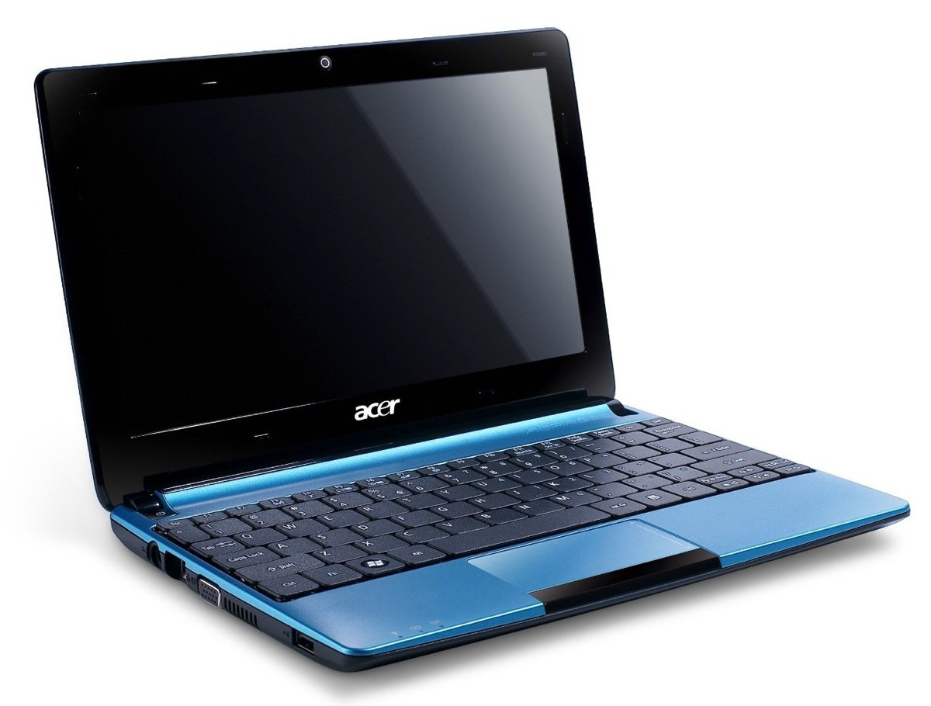
Netbook
Tamaina txikiko eramangarri azpi-mota.
1 eta 1,5 kg artean eta 7 eta 12 hazbete artean.
Potentzia txikia.
Wi-Fi eta bluetooth.
Autonomia handiagoa.

Slide 7
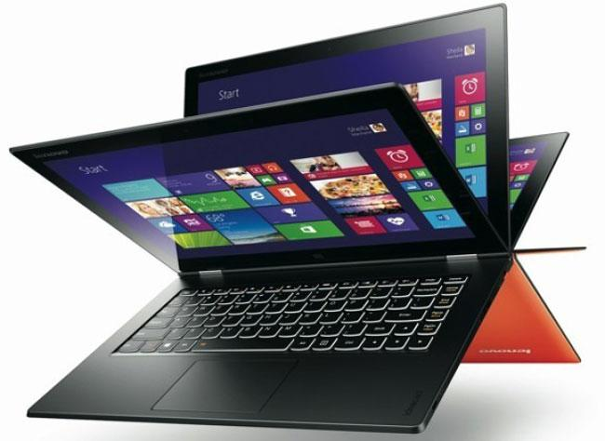
Ultrabook
Eramangarri azpi-mota.
pisua<1,5kg , lodiera<2cm eta 11-15 hazbete.
Wi-Fi eta bluetooth.
Eramangarrien bezalako potentzia.
Ultrabook Tablet.

Slide 8
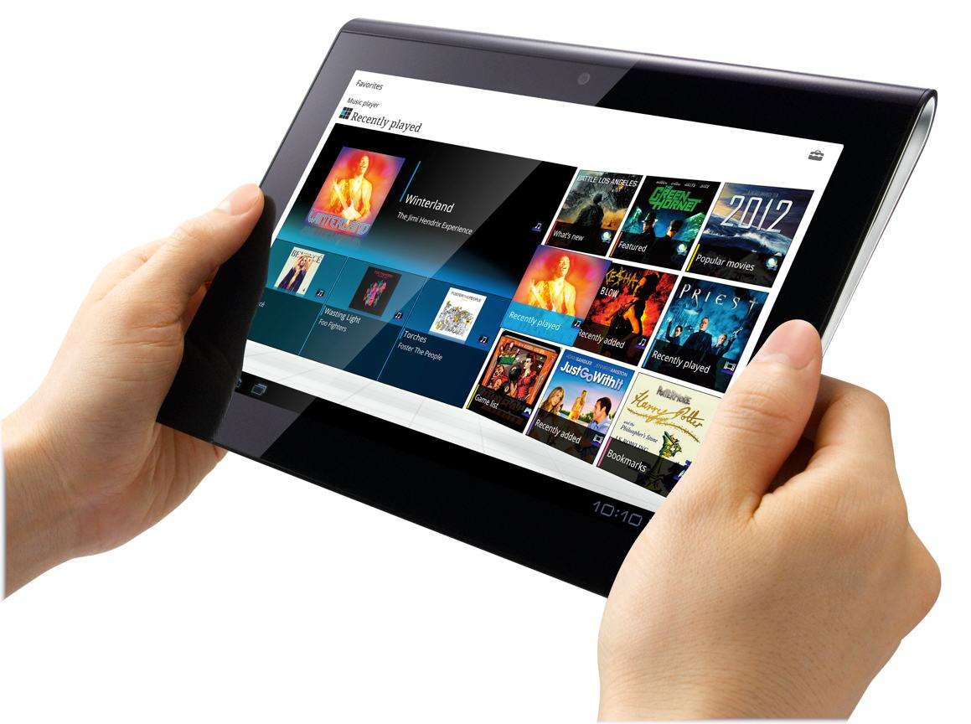
Tablet
Ordenagailu eramangarri eta PDA baten artean.
Pisua 200-800 gr artean. 7 hazbetetik 12ra.
Wi-Fi eta bluetooth.
3000-7000 mAh-ko bateria.
Abantailak/Desabantailak

Slide 9

Smartphone
PDA + telefonoa → Ordenagailuen tankera
Ezaugarriak:
SE eta memoriak
Tamaina↑ eta pisua↓
Konektibitatea
Aplikazioak
Abantaila/desabantaila

